Slide 1
TABLAS EN HTML
ORGANIZACIÓN DE DATOS EN FILAS Y COLUMNAS
SERGIO SÁNCHEZ CARRASCO

Slide 2
INDICE DE CONTENIDOS.
INTRODUCCIÓN
ESTRUCTURA BÁSICA DE UNA TABLA
FILAS Y COLUMNAS
ENCABEZADOS DE TABLAS
ESTILIZANDO TABLAS CON CSS
EJEMPLO COMPLETO DE TABLA
ENCABEZADOS, CUERPO Y PIE DE TABLA
COLSPAN EN TABLA (CREO QUE EN DESUSO)
ESPACIADO DE BORDES.
USO MODERNO DE TABLAS
RESUMEN

Slide 3
1. INTRODUCCIÓN
En estas diapositivas veremos el uso actual y pasado de las tablas en HTML.
Antes las tablas se usaban para todo. Pero a día de hoy NO.

Slide 4
2. ESTRUCTURA BÁSICA DE UNA TABLA.
Para crear una tabla tenemos que iniciar usando la etiqueta <table></table>
Más tarde debemos añadirle filas, columnas, y especificaciones de las distintas partes de la tabla.

Slide 5
3. FILAS Y COLUMNAS
Para las filas usamos <tr></tr> (table row).
Para las columnas utilizamos <td></td> (table data).
<table>
<tr>
<td>Membresía nivel 1</td>
<td>Membresía nivel 2</td>
</tr>
</table>

Slide 6
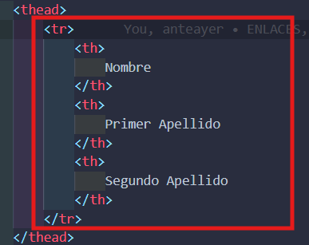
4. ENCABEZADOS DE TABLA
Lo que hemos visto hasta ahora es incompleto. Como bien sabemos, la primera fila de las tablas contiene información del contenido de la tabla. Pero NO es el contenido. Por ello, para la primera fila de la tabla tenemos que añadir <th></th> (table headers) en vez de <td></td>

Slide 7
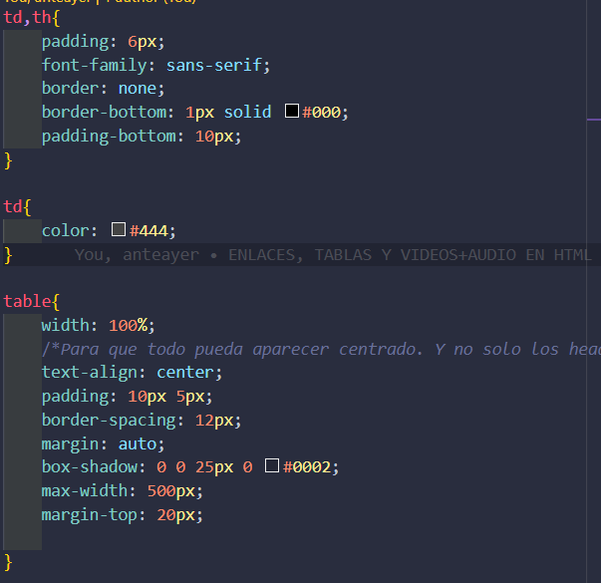
5. ESTILIZANDO TABLAS CON CSS
Un estilo común para las tablas es aplicar bordes a las celdas.

Slide 8
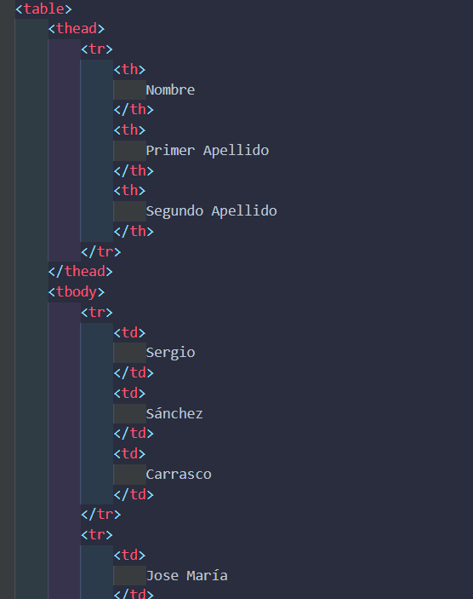
6. EJEMPLO COMPLETO DE UNA TABLA.

Slide 9
7. ENCABEZADOS, CUERPO Y PIE DE TABLA.
Uso de thead para el encabezado de la tabla, tbody para el cuerpo de la tabla, y tfoot para el final de la tabla.
Esto MEJORA el SEO de nuestra web y la accesibilidad para gente con problemas tambien.
No pongo ejemplo porque no cabe en la pantalla, pero ver en la carpeta de práctica.

Slide 10

8. COLSPAN EN TABLAS (DESUSO)
Podemos hacer que una celda pueda ocupar varias columnas a través de está propiedad de HTML.
Ocupará dos columnas completas en vez de una.

Slide 11
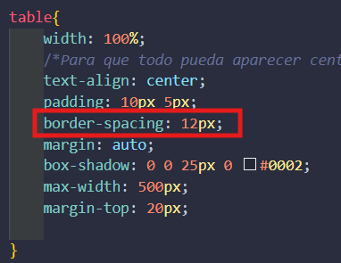
9. ESPACIADO DE BORDES
Tenemos que aplicar la propiedad en CSS de border-spacing para poder ajustar el espaciado entre celdas.

Slide 12
10. USO MODERNOS DE TABLAS
Se utiliza ÚNICAMENTE para datos tabulares.
Sin embargo, antes se utilizaba para todo, para los layouts de la web y para absolutamente todo.
Pero este uso quedo obsoleto. Como ya he mencionado antes, las tablas únicamente se usan para dar datos tabulares.

Slide 13
11. RESUMEN
Importante usar cada etiqueta de manera correcta (tr, td y th).
Importancia de uso de las etiquetas de theader, tbody y tfooter para mejorar la accesibilidad y el SEO de nuestra página web.

